Slide 2

YPP4 – History Museum
bbv Software Services AG | 2025

Slide 3
Agenda
Introduction
Timeline
Collections
Lessons learned
Q&A

Slide 4

Introduction

Slide 5
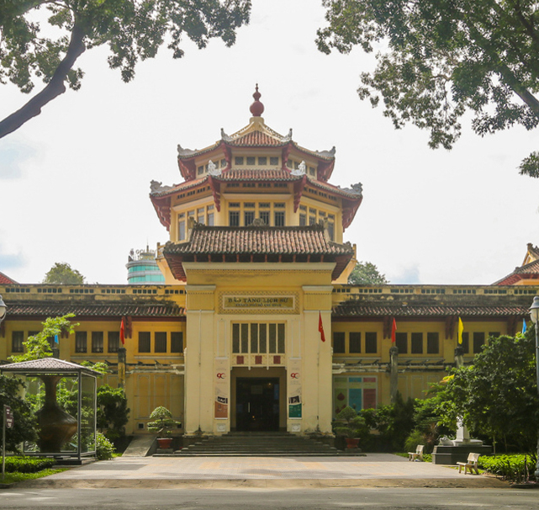
Introduction
History Museum of Ho Chi Minh City shows you the rich cultural heritage of Vietnam as you explore various exhibits and artifacts on display. The History Museum of Ho Chi Minh City will spark your imagination and transport you back in time.
Notes:
Bảo tàng Lịch sử TP. Hồ Chí Minh giới thiệu cho bạn di sản văn hóa phong phú của Việt Nam thông qua các hiện vật và triển lãm trưng bày. Bảo tàng Lịch sử TP. Hồ Chí Minh sẽ khơi dậy trí tưởng tượng của bạn và đưa bạn quay trở lại quá khứ.

Slide 6
Timeline

Slide 7

Timeline
The first period of Founding and Struggling for Independence
Tran - Ho dynasties
Tay Son dynasty
Prehistoric
Ngo - Dinh - Early Le dynasties
Posterior Le - Mac, Trinh - Nguyen Lords dynasties
Nguyen dynasty

Slide 8
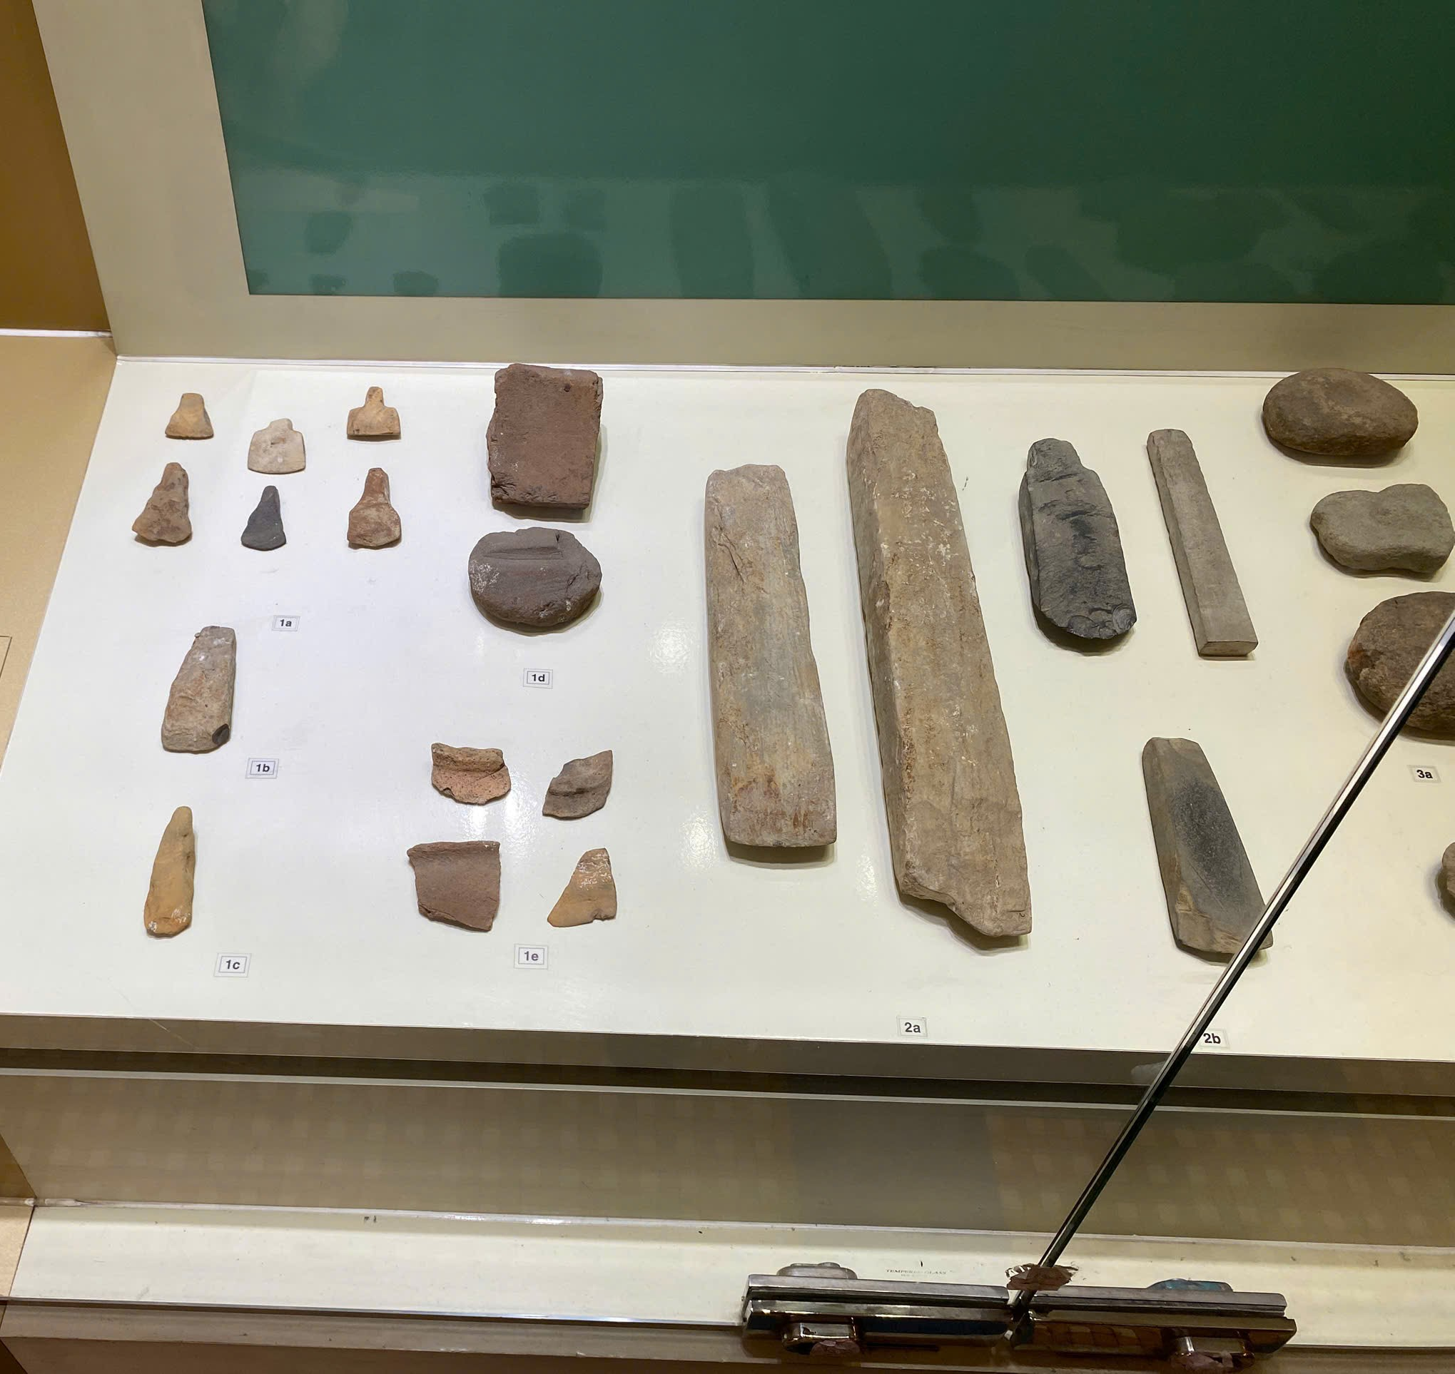
Prehistoric (c. 500,000 – 2879 B.C)
Prehistoric Period
c. 500,000 years ago – 2879 B.C
Paleolithic Period
c. 500,000 – 10,000 years ago
Early Paleolithic Period
c. 500,000 – 30,000 years ago
Notes:
Prehistoric Period (Thời Nguyên Thủy)
c. 500,000 years ago – 2879 B.C
Paleolithic Period (Thời Đại Đá Cũ)
c. 500,000 – 10,000 years ago
Early Paleolithic Period (Sơ Kỳ Đá Cũ)
c. 500,000 – 30,000 years ago

Slide 9
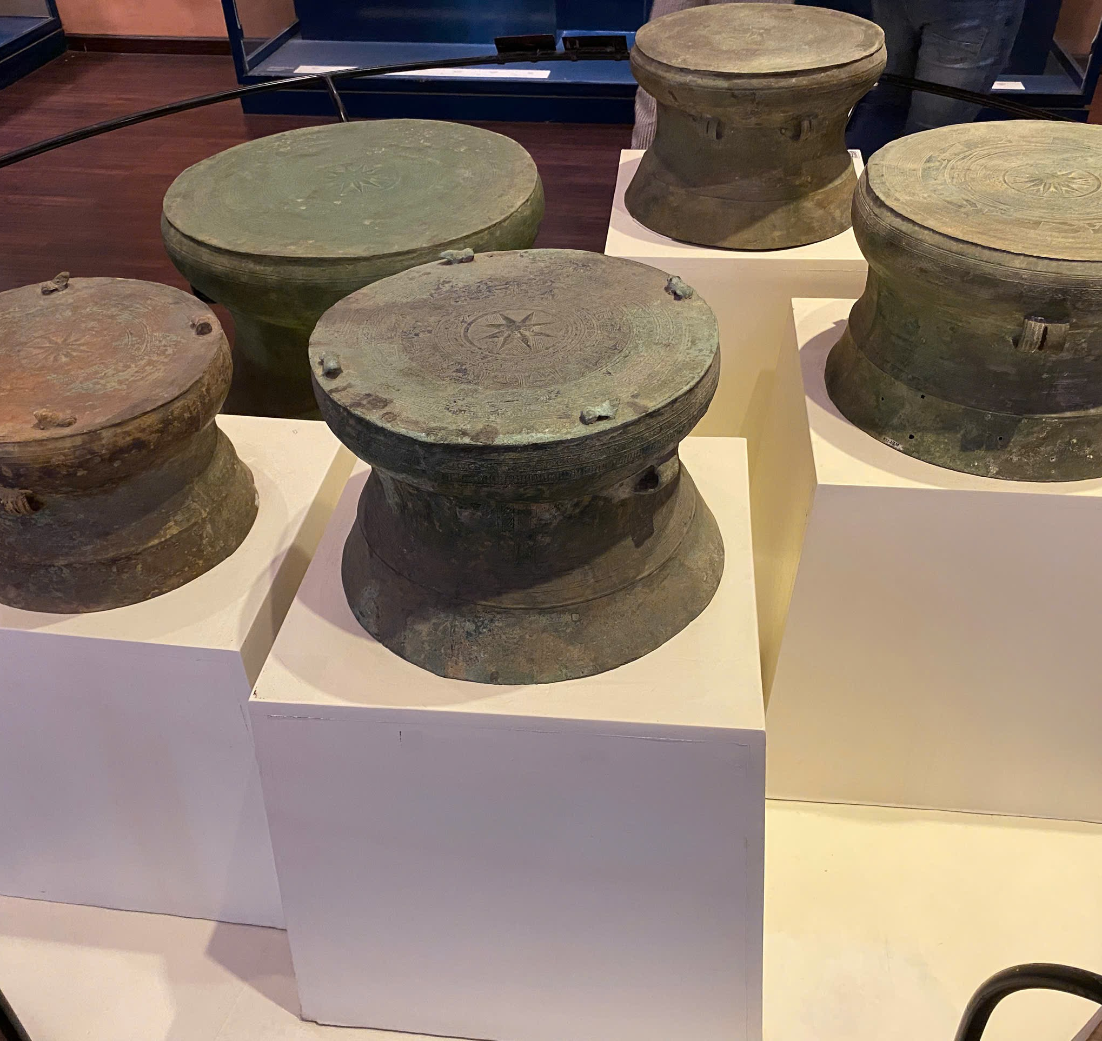
The first period of Founding and Struggling for Independence (2879 B.C – 938)
After King An Dương's defeat, Vietnam was under Northern dynasties’ control for over 1,000 years.
Bronze drums are the most distinctive artifacts of the Đông Sơn culture, crafted from bronze.
Used in religious ceremonies, warfare, and important communal events.
Patterns on the drums often depict daily life, hunting, battles, and rituals.
Đông Sơn bronze drums symbolize the sophistication of ancient Vietnamese art and metalworking skills
Notes:
Sau An Dương Vương, Việt Nam bị các triều đại phương Bắc đô hộ hơn 1.000 năm.
Trống đồng là hiện vật đặc trưng nhất của văn hóa Đông Sơn, được chế tác từ đồng.
Dùng trong các nghi lễ tôn giáo, chiến tranh và các dịp quan trọng trong cộng đồng.
Hoa văn trên trống thường miêu tả cảnh sinh hoạt, săn bắn, chiến đấu và các nghi lễ.
Trống đồng Đông Sơn là biểu tượng của sự tinh xảo trong nghệ thuật và kỹ thuật kim loại của người Việt cổ.

Slide 10
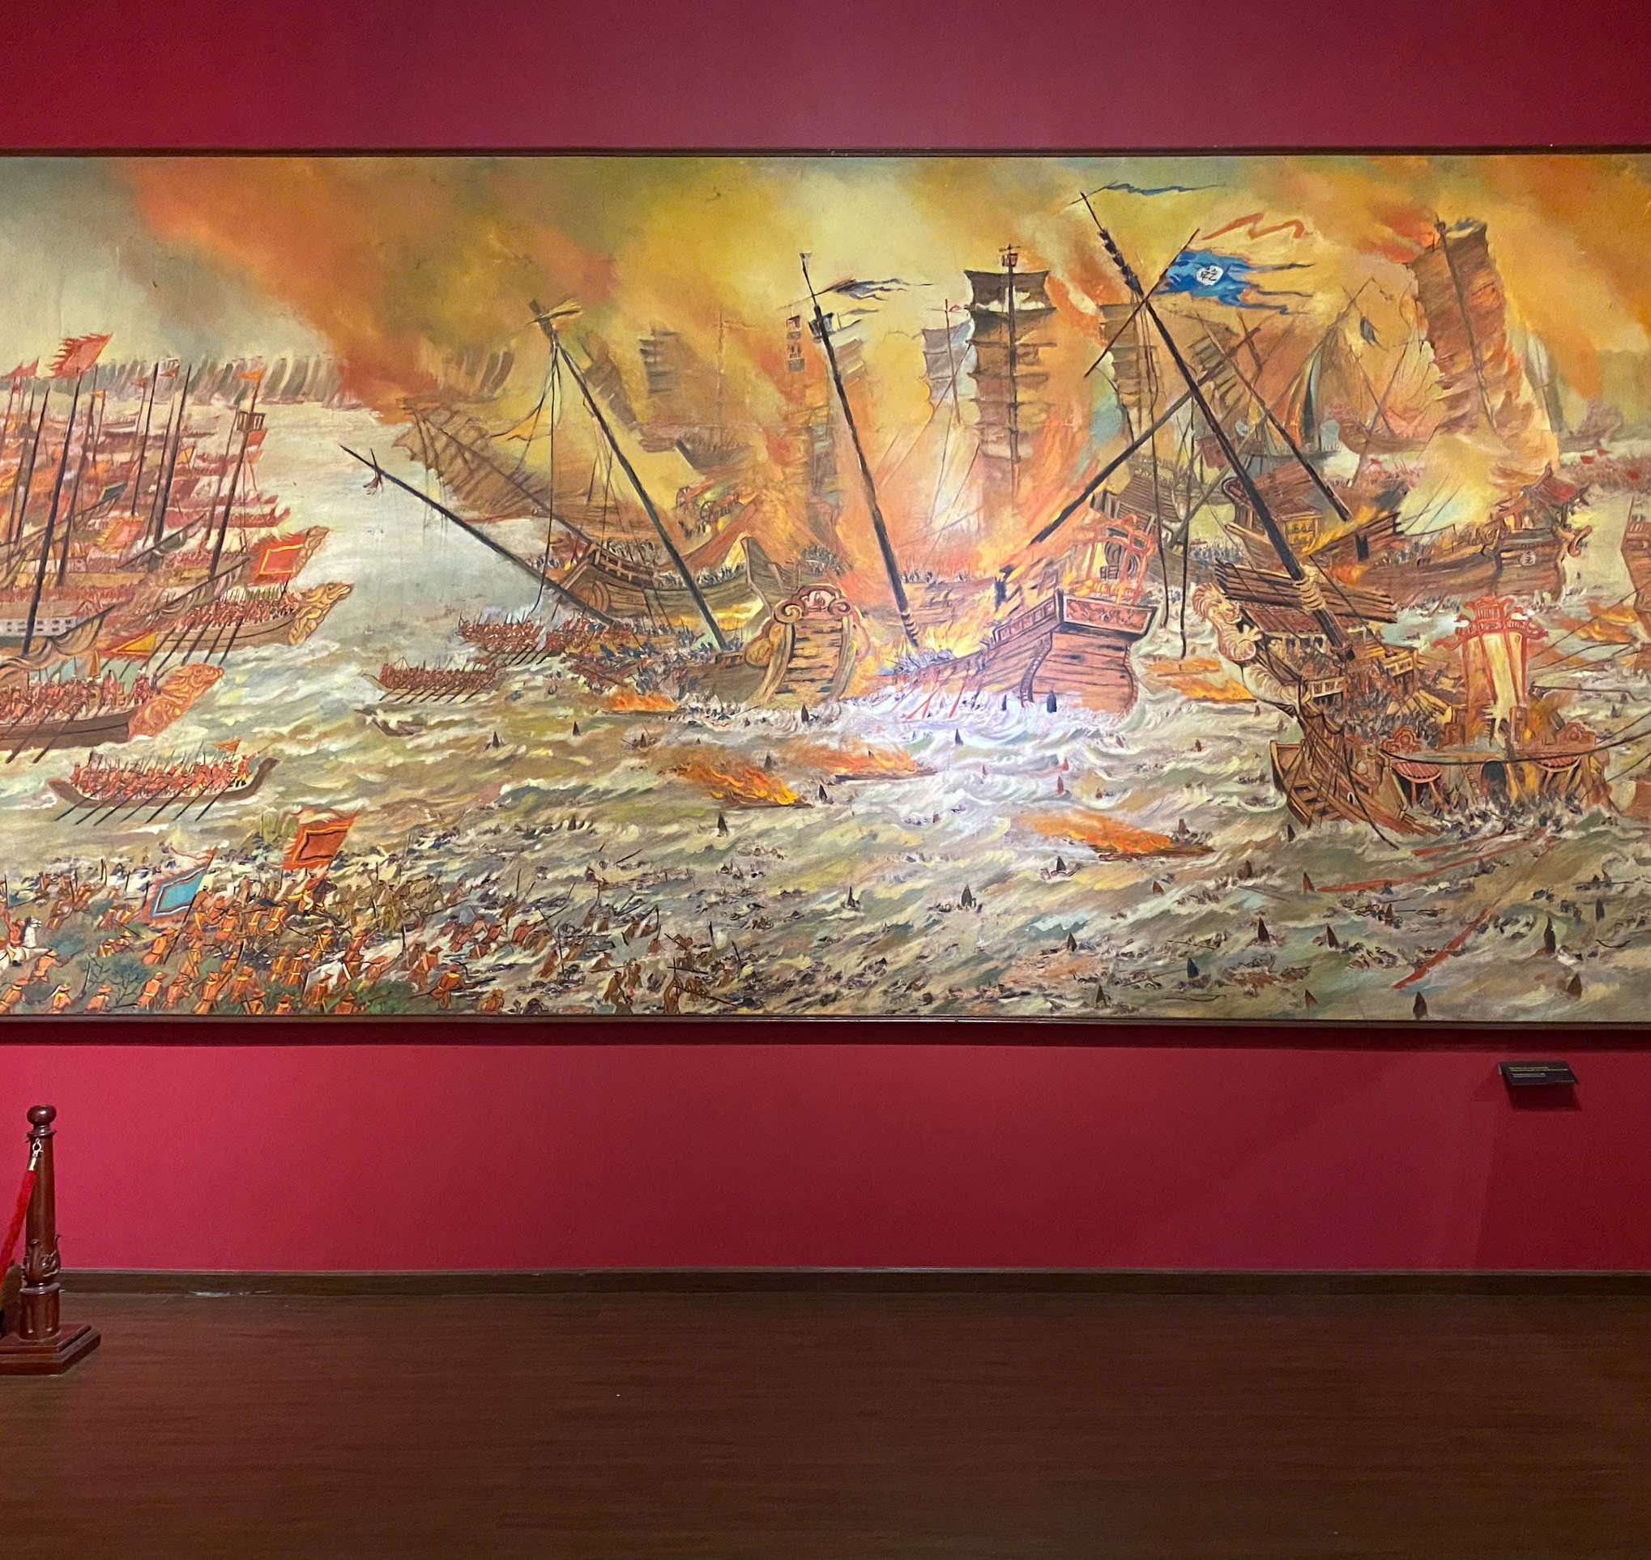
Ngo - Dinh - Early Le dynasties (939 – 1225)
Ngo - Dinh - Early Le dynasties
Ngo Quyền established the Ngo Dynasty after the Battle of Bạch Đằng (938).
Dinh and Early Le dynasties formed a centralized feudal state.
Notes:
Ngo Quyền established the Ngo Dynasty after the Battle of Bạch Đằng (938).
Dinh and Early Le dynasties formed a centralized feudal state.

Slide 11
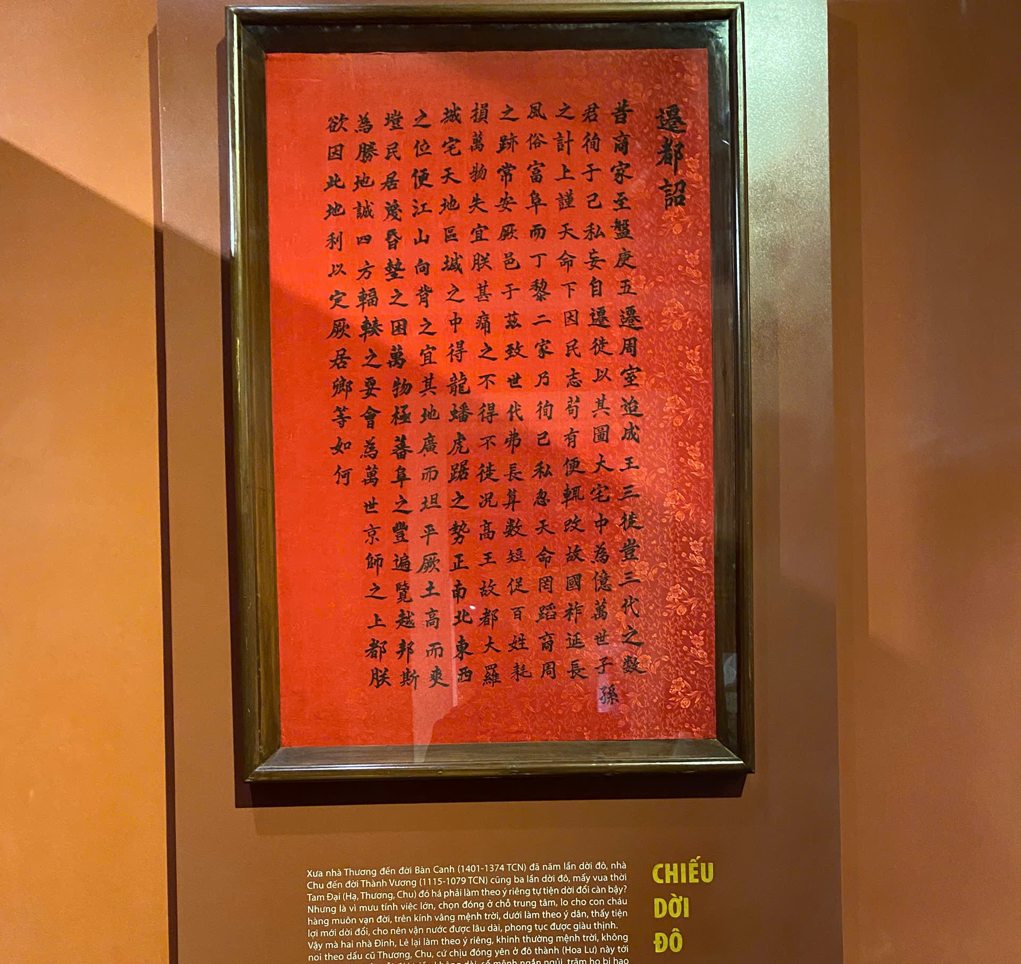
Tran - Ho dynasties (1226 – 1407)
Tran - Ho dynasties
Tran Dynasty (1225–1400) repelled three Mongol invasions.
Ho Dynasty (1400–1407) implemented administrative and economic reforms.
Notes:
Nhà Trần (1225–1400) đánh bại ba lần quân Nguyên-Mông.
Nhà Hồ (1400–1407) cải cách hành chính và kinh tế.

Slide 12
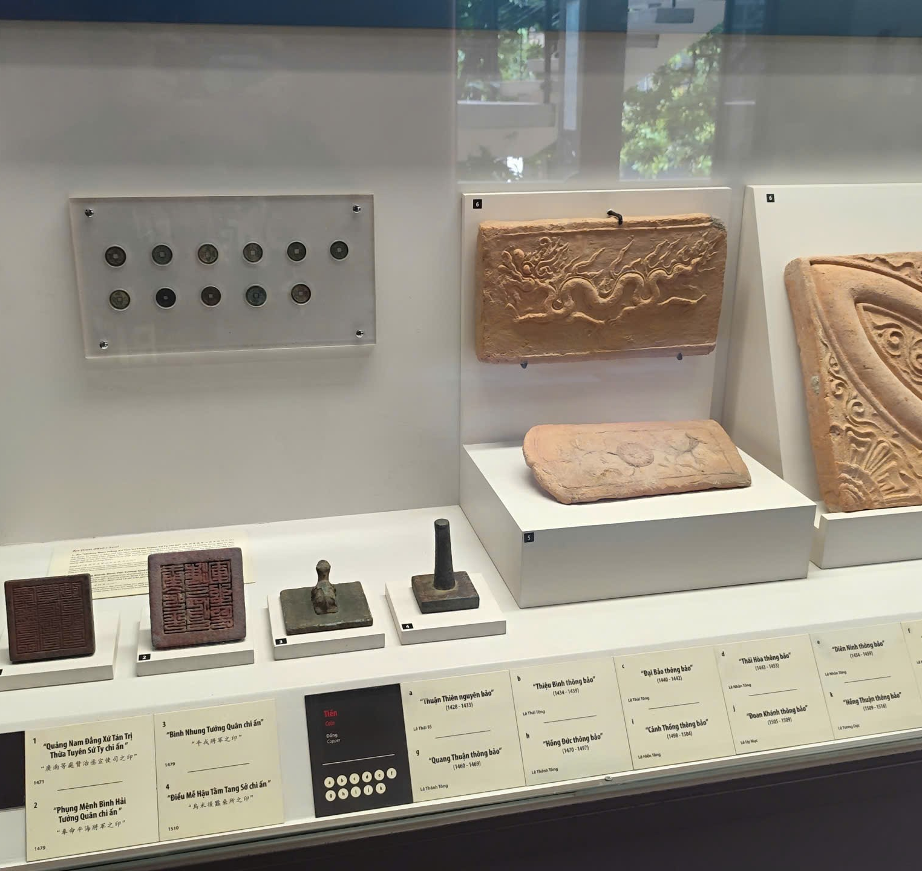
Posterior Le - Mac, Trinh - Nguyen Lords dynasties (1428 – 1788)
Posterior Le - Mac, Trinh - Nguyen Lords dynasties
Later Le Dynasty (1428–1527) restored independence after defeating the Ming.
Mac Dynasty and Trinh-Nguyen conflict divided the country (16th–18th century).
Notes:
Lê sơ (1428–1527) khôi phục độc lập sau khi đánh bại quân Minh.
Mạc và phân tranh Trịnh – Nguyễn chia cắt đất nước (16–18 thế kỷ).

Slide 13
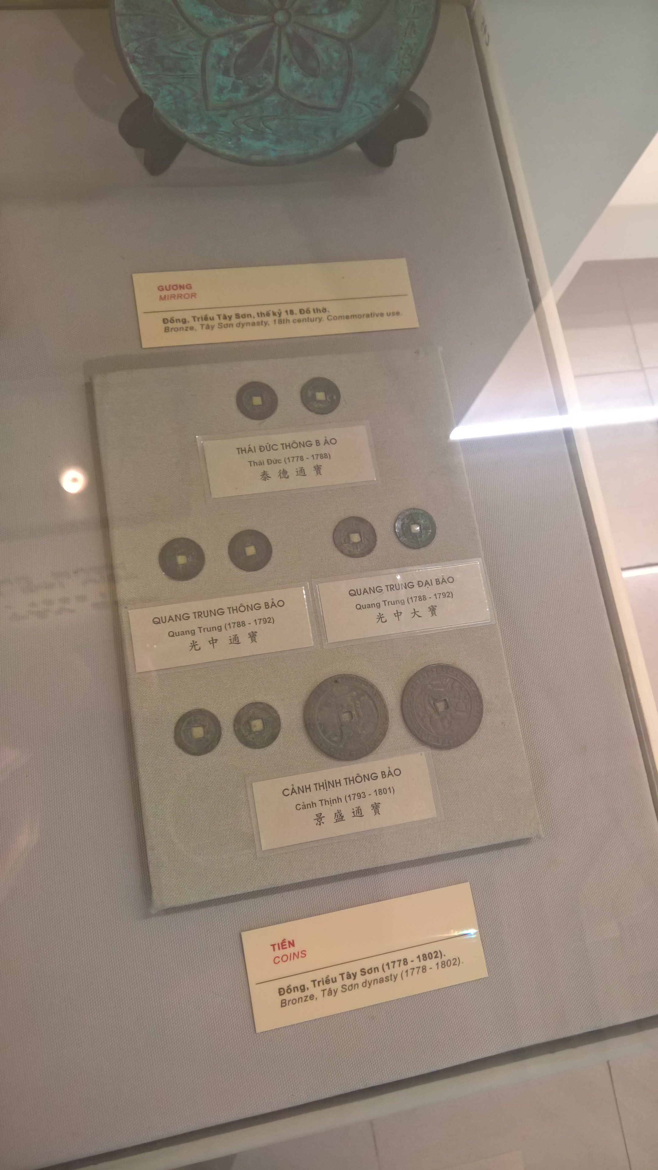
Tay Son dynasty (1771 – 1802)
Tay Son Dynasty
Tay Son Rebellion (1771–1802), led by the Nguyen brothers, unified the country.
Tay Son Dynasty lasted 1778–1802.
Notes:
Khởi nghĩa Tây Sơn (1771–1802) do ba anh em Nguyễn lãnh đạo, thống nhất đất nước.
Nhà Tây Sơn tồn tại 1778–1802.

Slide 14
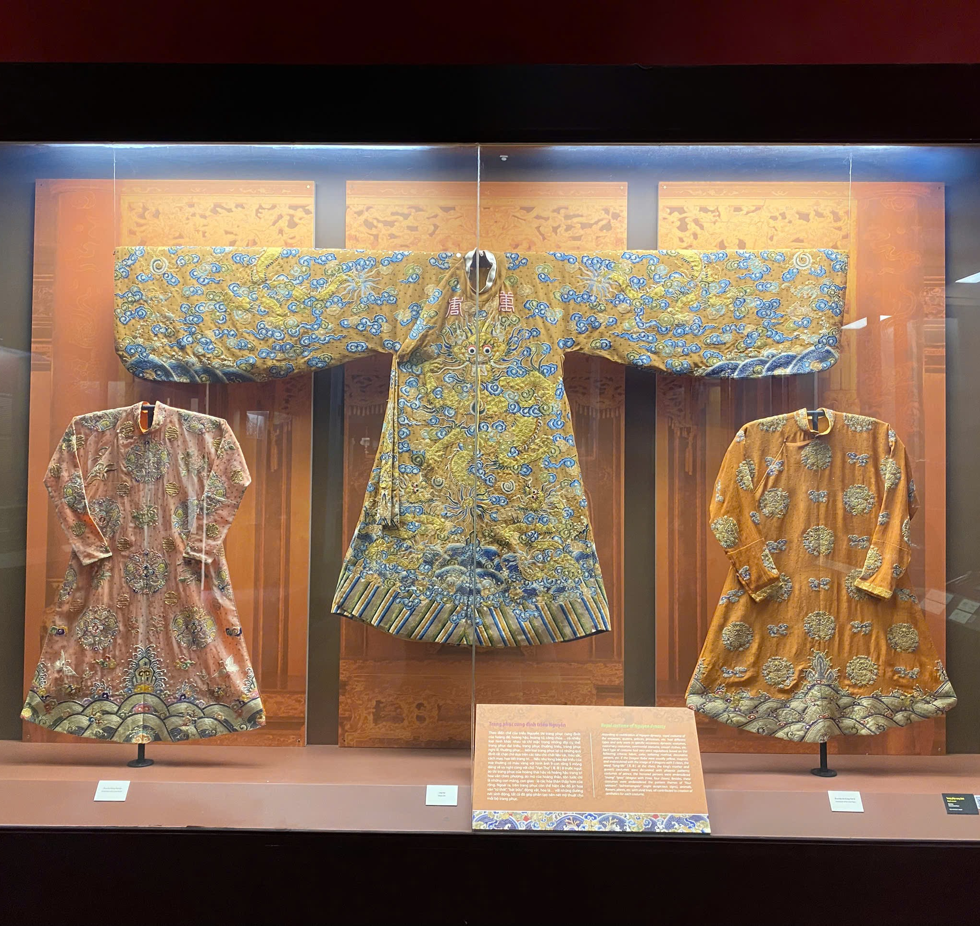
Nguyen dynasty (1802 – 1945)
Nguyen dynasty
Nguyen Dynasty (1802–1945) was Vietnam’s last feudal dynasty, from Gia Long to Bao Dai.
Saw cultural and artistic development but faced many challenges.
Notes:
Nhà Nguyễn (1802–1945) là triều đại phong kiến cuối cùng, từ Gia Long đến Bảo Đại.
Phát triển văn hóa, nghệ thuật nhưng đối mặt nhiều thử thách.

Slide 15
Collections

Slide 16


Collections
Oc Eo culture
Champa culture
Stone carvings of Cambodia
Duong Ha collection

Slide 17
Collections
Maritime trades - Shipwrecked ceramics in Vietnamese waters
Vuong Hong Sen collection
Minority cultures from Southern provinces
Buddhist Statures of Asian countries

Slide 18
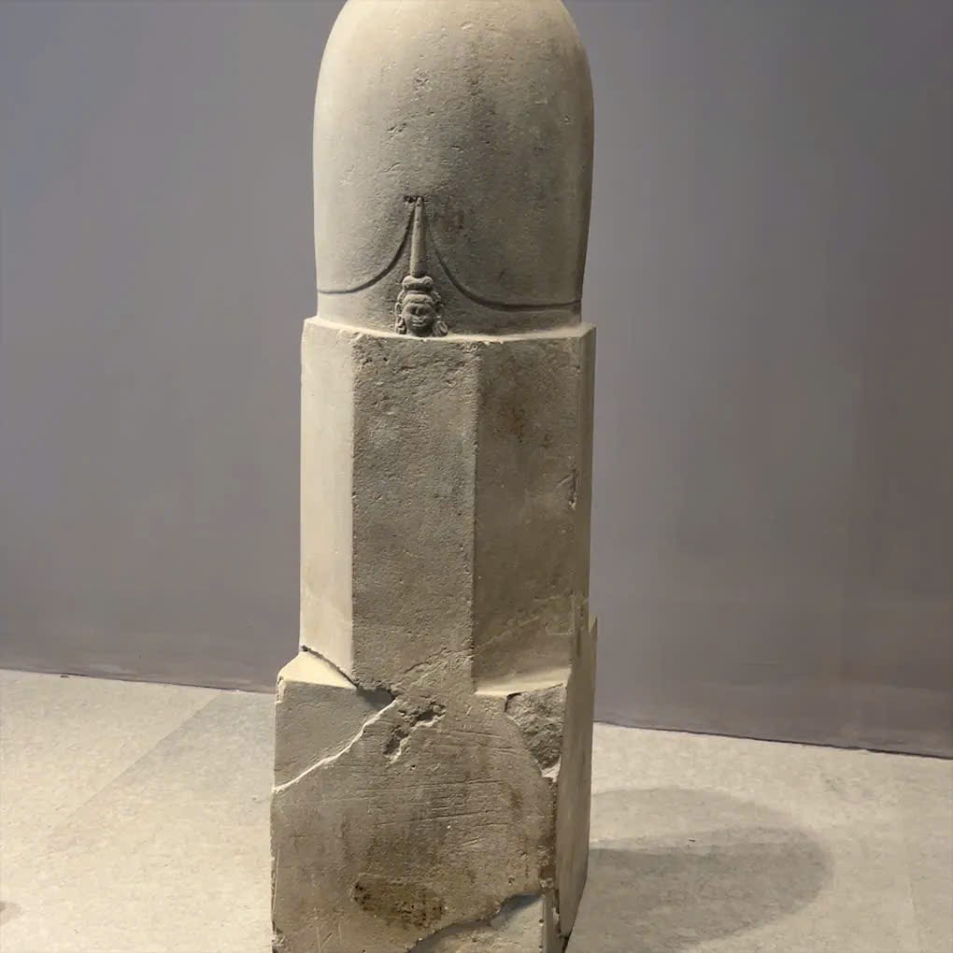
Oc Eo culture
Óc Eo culture
(1st–7th century) was the ancient civilization of the Funan Kingdom, located in the Mekong Delta. Notable for its port cities, temples, and irrigation systems, this culture reflects vibrant trade between Southeast Asia, India, and the Mediterranean. It also served as an early Buddhist center with unique artistic artifacts.
Notes:
Văn hóa Óc Eo (thế kỷ 1–7) là nền văn minh cổ đại của vương quốc Phù Nam, tọa lạc tại đồng bằng sông Cửu Long. Nổi bật với các di tích như cảng thị, đền tháp, và hệ thống thủy lợi, nền văn hóa này chứng tỏ sự giao thương sôi động giữa Đông Nam Á, Ấn Độ và Địa Trung Hải. Nơi đây cũng là trung tâm Phật giáo sơ khai với nhiều hiện vật nghệ thuật độc đáo.

Slide 19
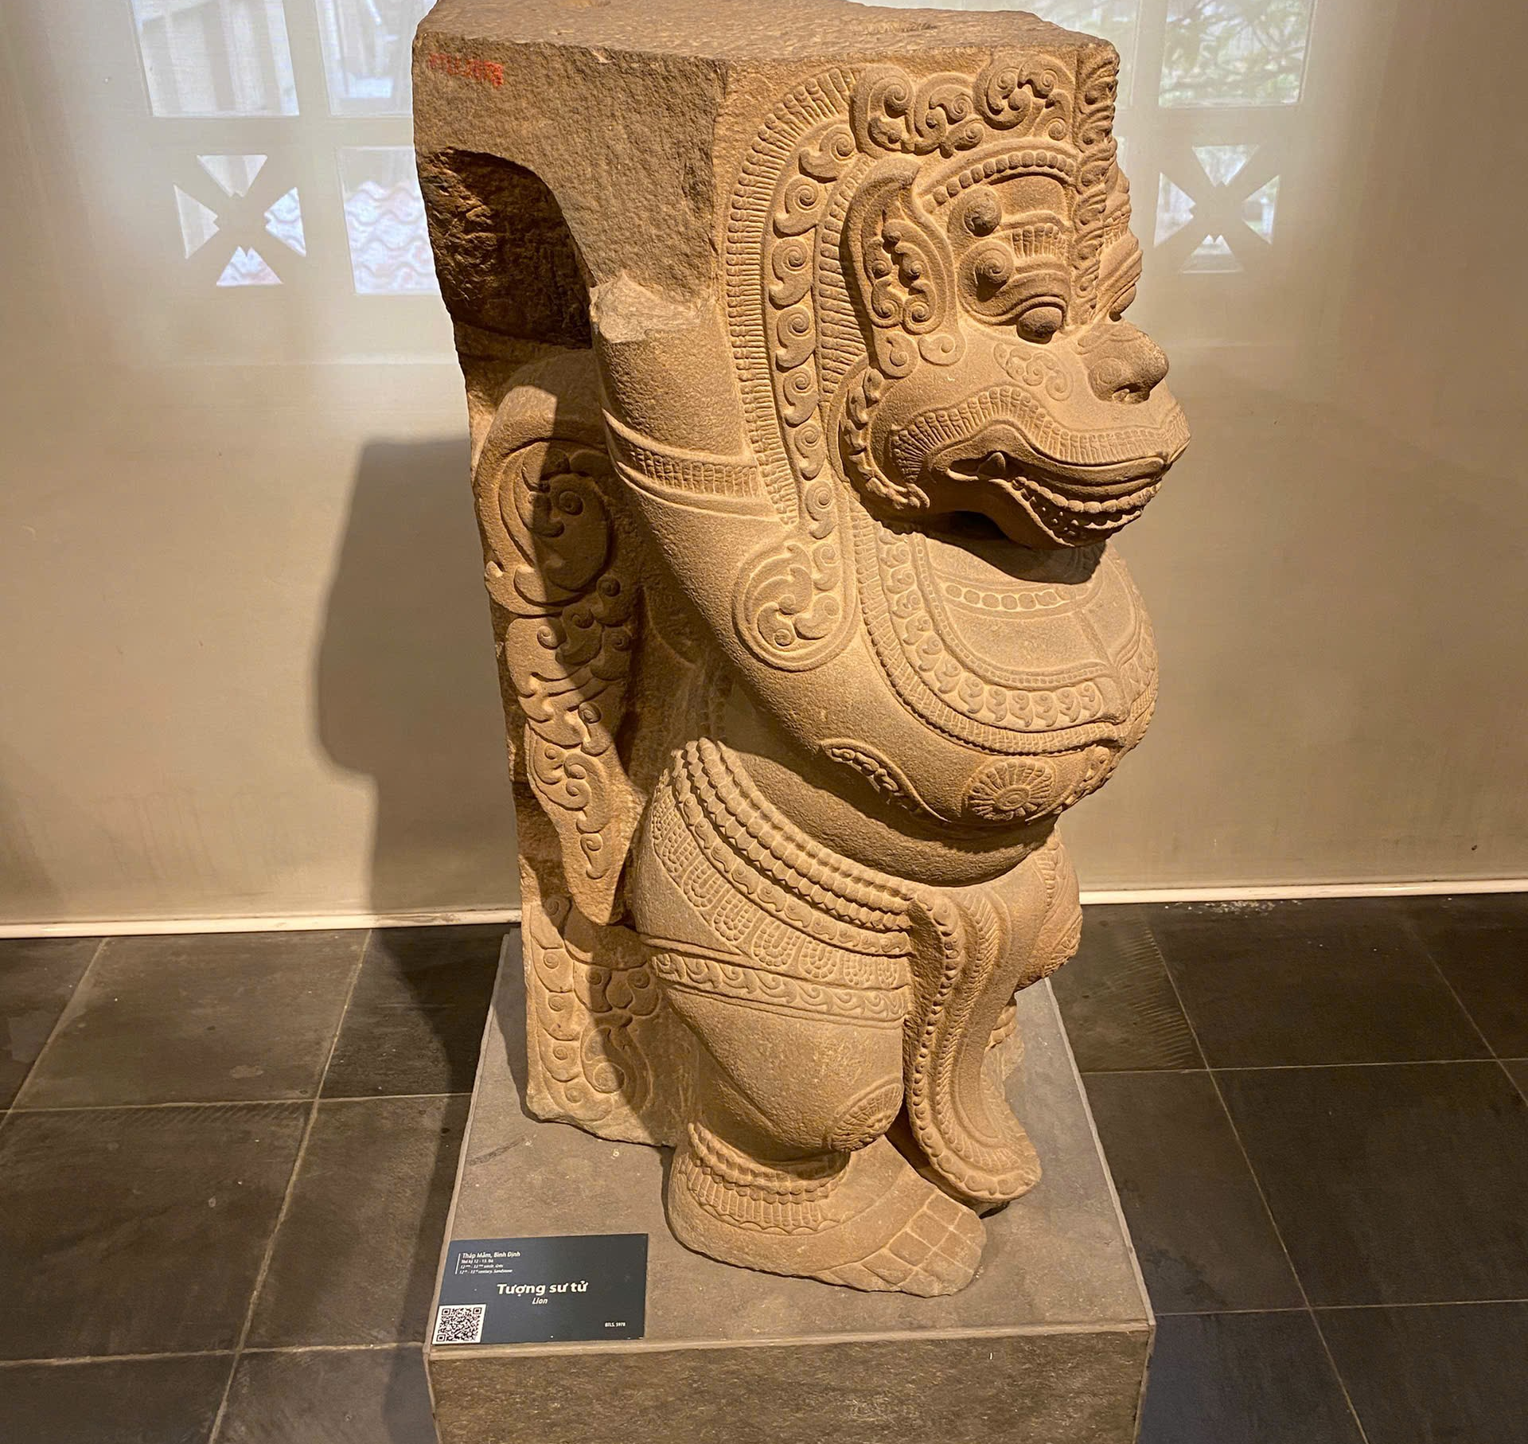
Champa culture
Champa culture
Champa culture flourished from the 2nd to the 15th century along Vietnam's central coast. Characterized by Cham tower architecture, intricate sculpture, and deep influences from Hinduism, Champa represents a prosperous and diverse maritime civilization.
Notes:
Văn hóa Champa phát triển mạnh mẽ từ thế kỷ 2 đến thế kỷ 15 dọc theo bờ biển miền Trung Việt Nam. Đặc trưng với kiến trúc tháp Chăm, nghệ thuật điêu khắc tinh xảo và ảnh hưởng sâu sắc từ Ấn Độ giáo, văn hóa Champa là minh chứng cho một nền văn minh biển cả thịnh vượng và đa dạng.

Slide 20
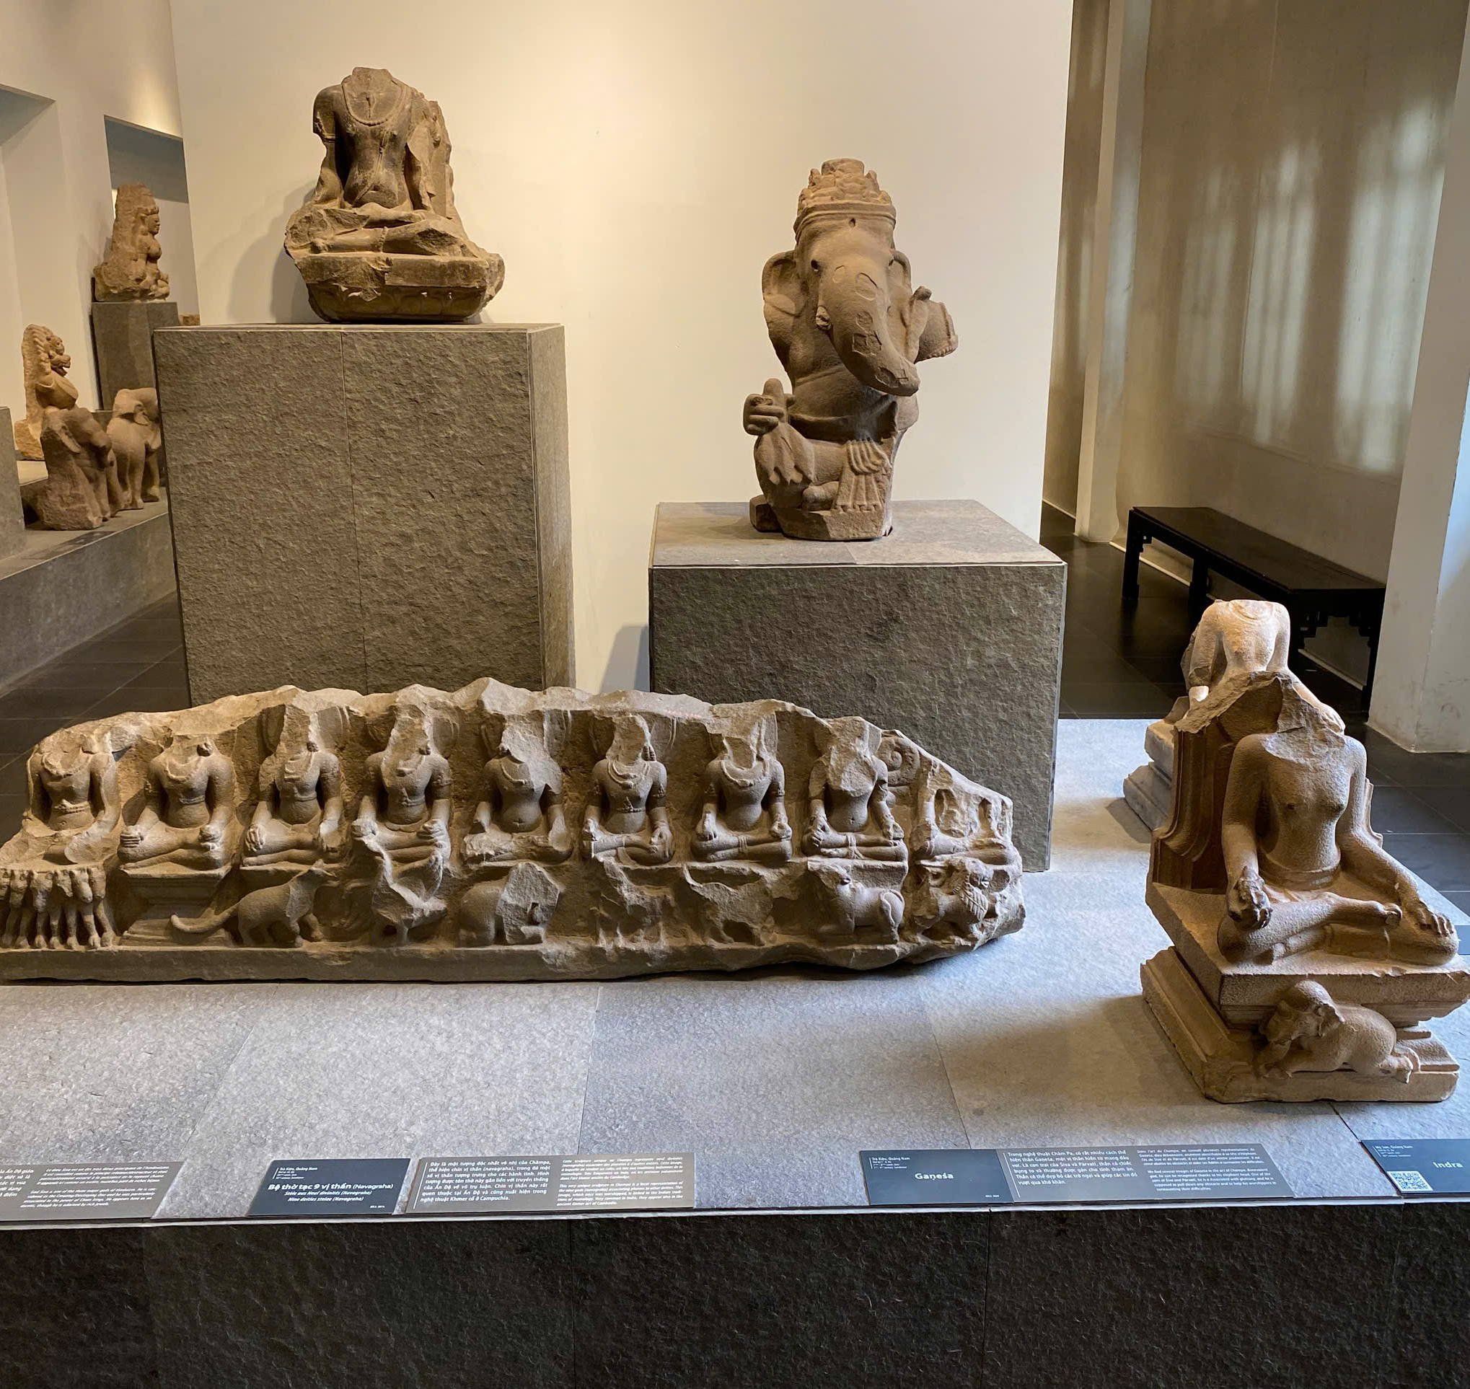
Stone carvings of Cambodia
Stone carvings of Cambodia
Cambodian stone carvings are renowned for religious figures like Buddha, Bodhisattvas, and Hindu deities, reflecting a blend of indigenous beliefs and Indian influences. These artworks serve as symbols of Khmer spirituality and culture.
Notes:
Điêu khắc đá Campuchia nổi bật với các tác phẩm tôn giáo như tượng Phật, Bồ tát và thần Hindu, thể hiện sự giao thoa giữa tín ngưỡng bản địa và ảnh hưởng Ấn Độ. Các tác phẩm này không chỉ là nghệ thuật mà còn là biểu tượng của tín ngưỡng và văn hóa Khmer.

Slide 21
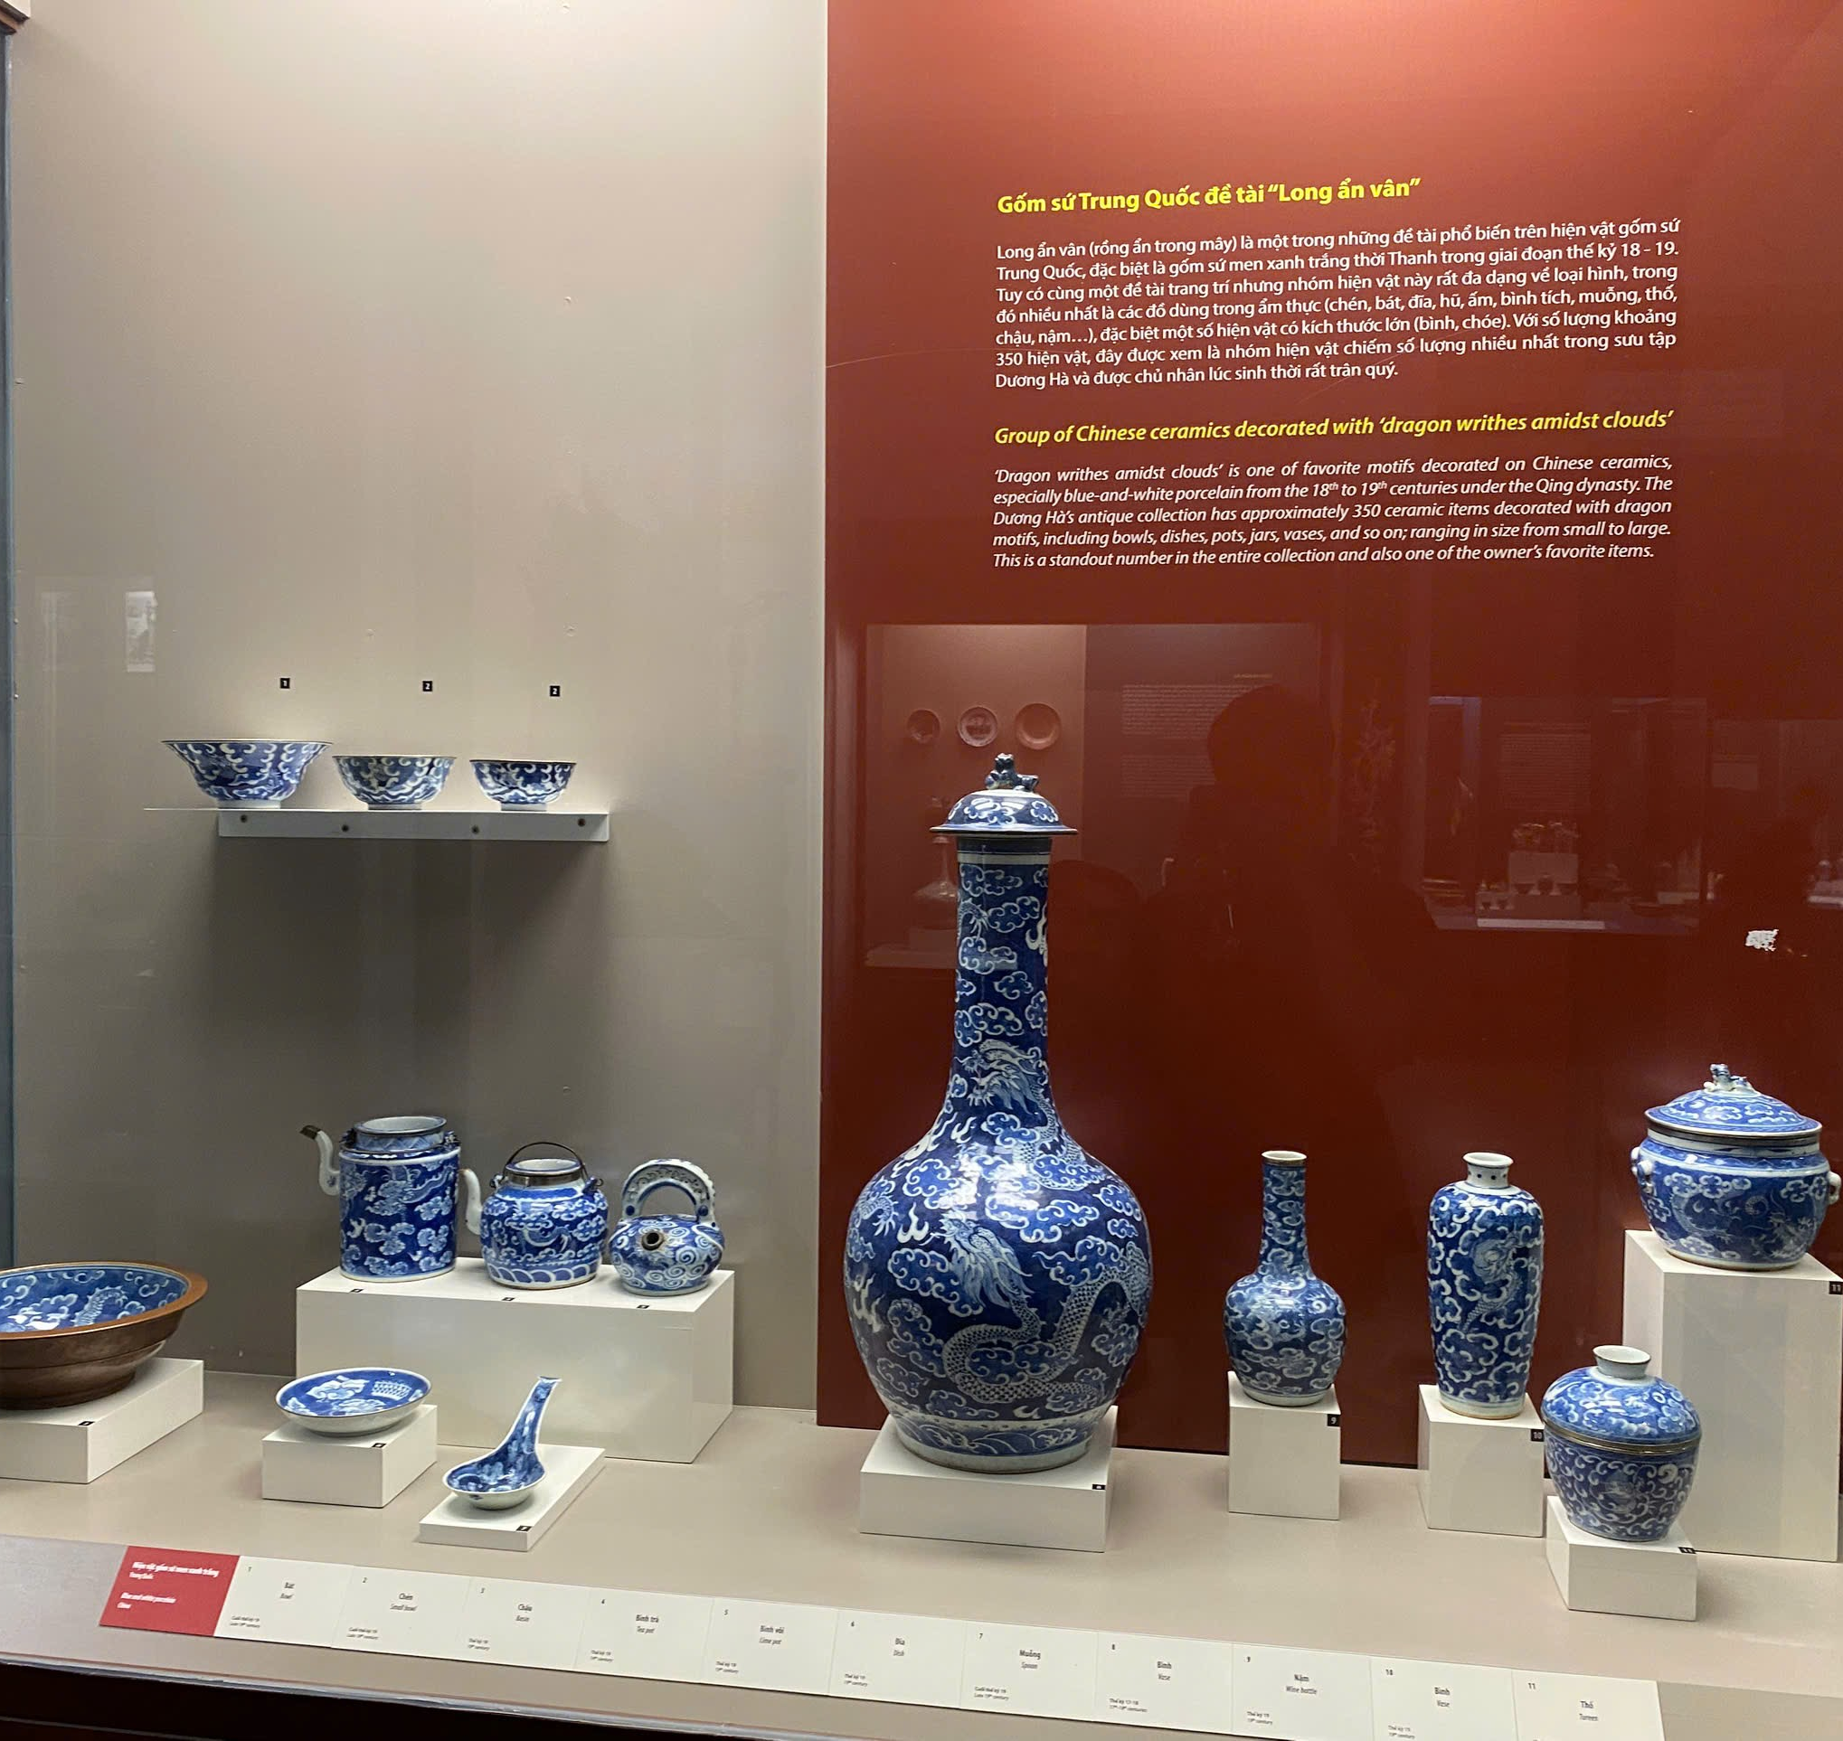
Duong Ha collection
Duong Ha Collection
The Duong Ha Collection is a rich assemblage of artifacts reflecting Vietnamese life and culture across eras. These items provide insights into Vietnam's history, art, and customs.
Notes:
Sưu tập Dương Hà là bộ sưu tập hiện vật phong phú, phản ánh đời sống và văn hóa Việt Nam qua các thời kỳ. Các hiện vật trong bộ sưu tập này giúp chúng ta hiểu rõ hơn về lịch sử, nghệ thuật và phong tục tập quán của người Việt.

Slide 22
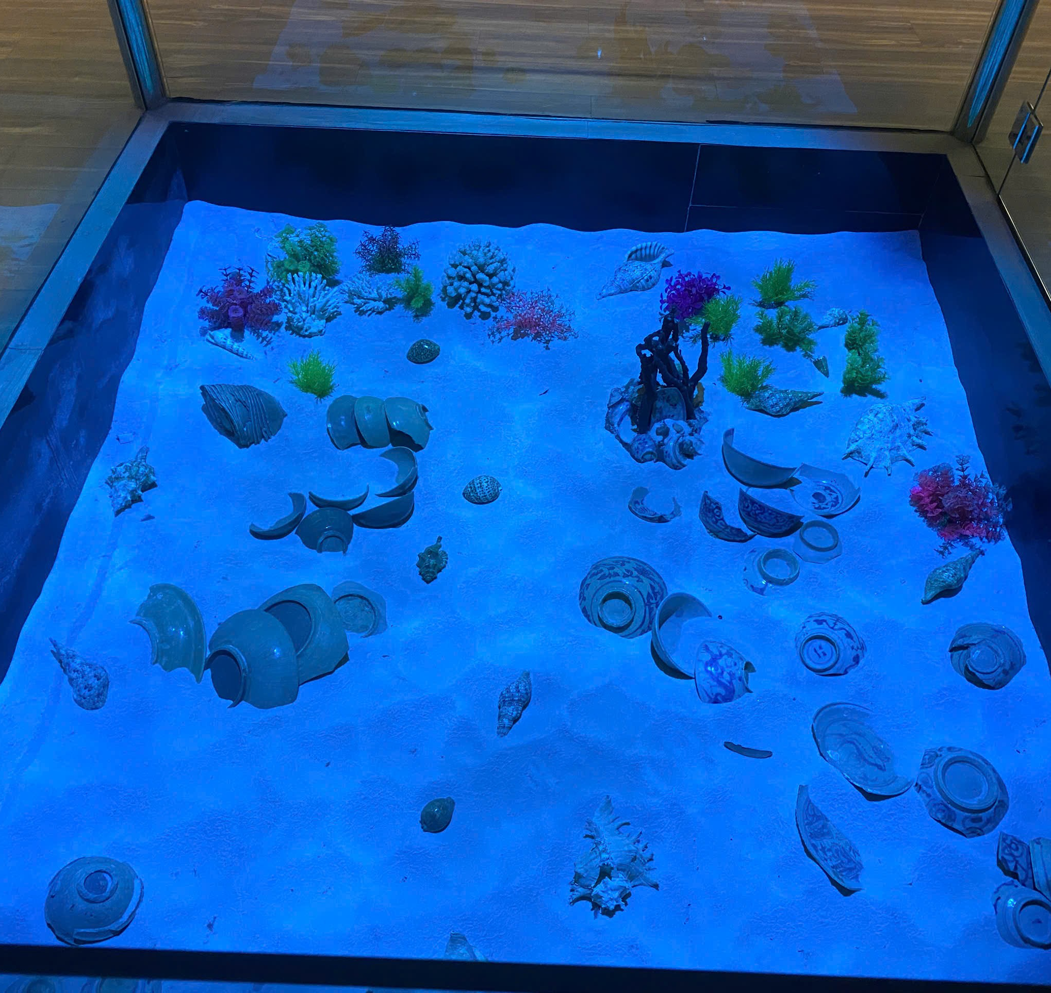
Maritime trades - Shipwrecked ceramics in Vietnamese waters
Maritime trades - Shipwrecked ceramics in Vietnamese waters
Maritime trade heritage—ceramics from shipwrecks in the East Sea—vividly illustrates Vietnam's maritime trade history. These artifacts hold archaeological value and reflect cultural exchanges among regional nations.

Slide 23
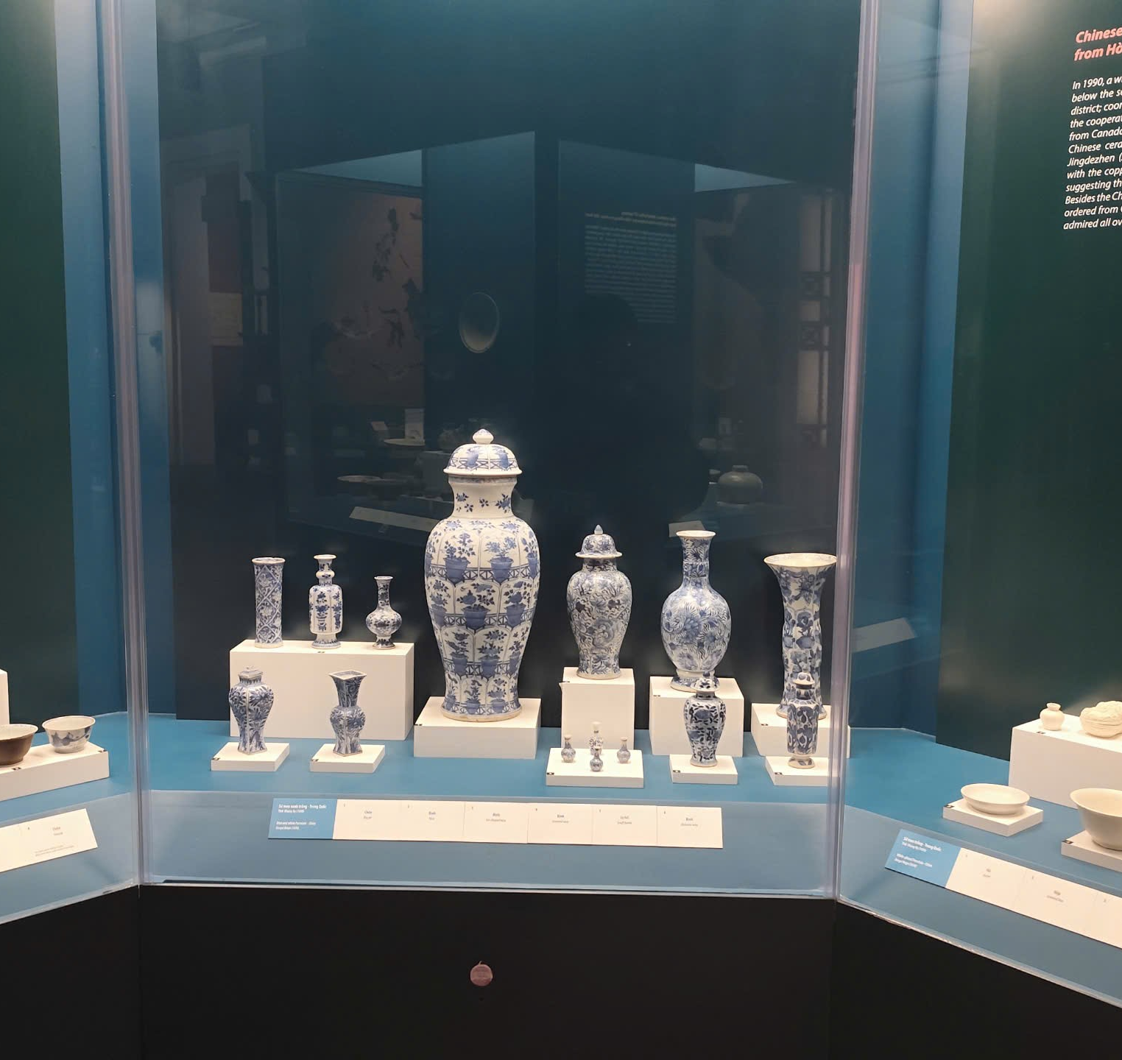
Vuong Hong Sen collection
Vuong Hong Sen collection
The Vuong Hong Sen Collection is a distinctive folk art assemblage, featuring items like folk paintings, wooden artifacts, ceramics, and traditional musical instruments. This collection aids in preserving and promoting Vietnam's folk cultural values.
Notes:
Sưu tập Vương Hồng Sển là bộ sưu tập nghệ thuật dân gian đặc sắc, với các tác phẩm như tranh dân gian, đồ gỗ, gốm sứ và nhạc cụ truyền thống. Bộ sưu tập này giúp bảo tồn và phát huy giá trị văn hóa dân gian Việt Nam.

Slide 24
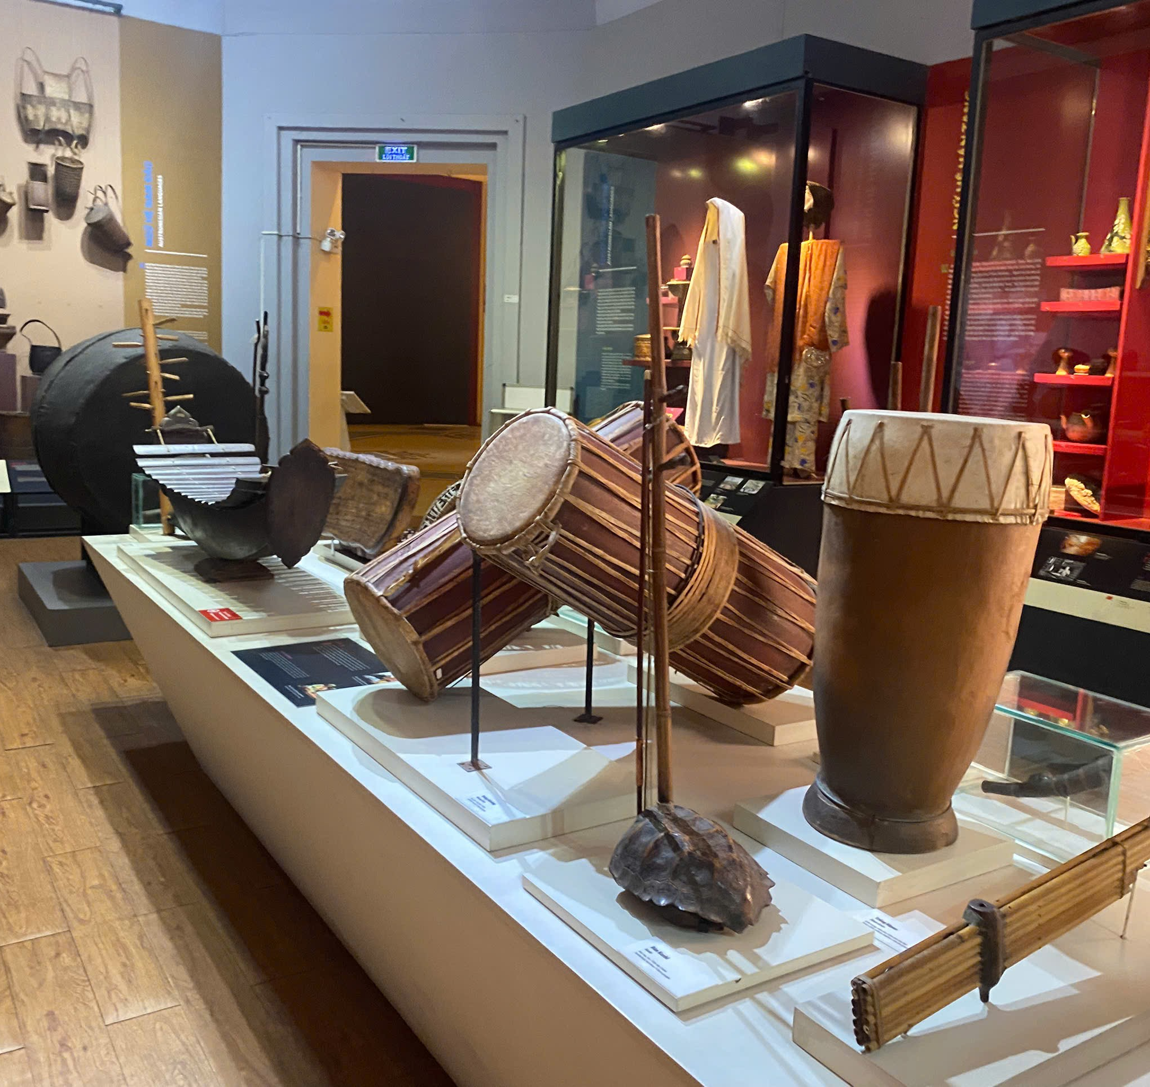
Minority cultures from Southern provinces
Minority cultures from Southern provinces
The cultures of Southern Vietnam's ethnic groups are diverse and rich, with over 30 brotherly ethnicities residing. Each group has its own language, attire, customs, and beliefs, creating a colorful cultural tapestry of the region.
Notes:
Văn hóa các dân tộc phía Nam Việt Nam đa dạng và phong phú, với hơn 30 dân tộc anh em sinh sống. Mỗi dân tộc có ngôn ngữ, trang phục, phong tục tập quán và tín ngưỡng riêng, tạo nên bức tranh văn hóa đa sắc màu của khu vực.

Slide 25
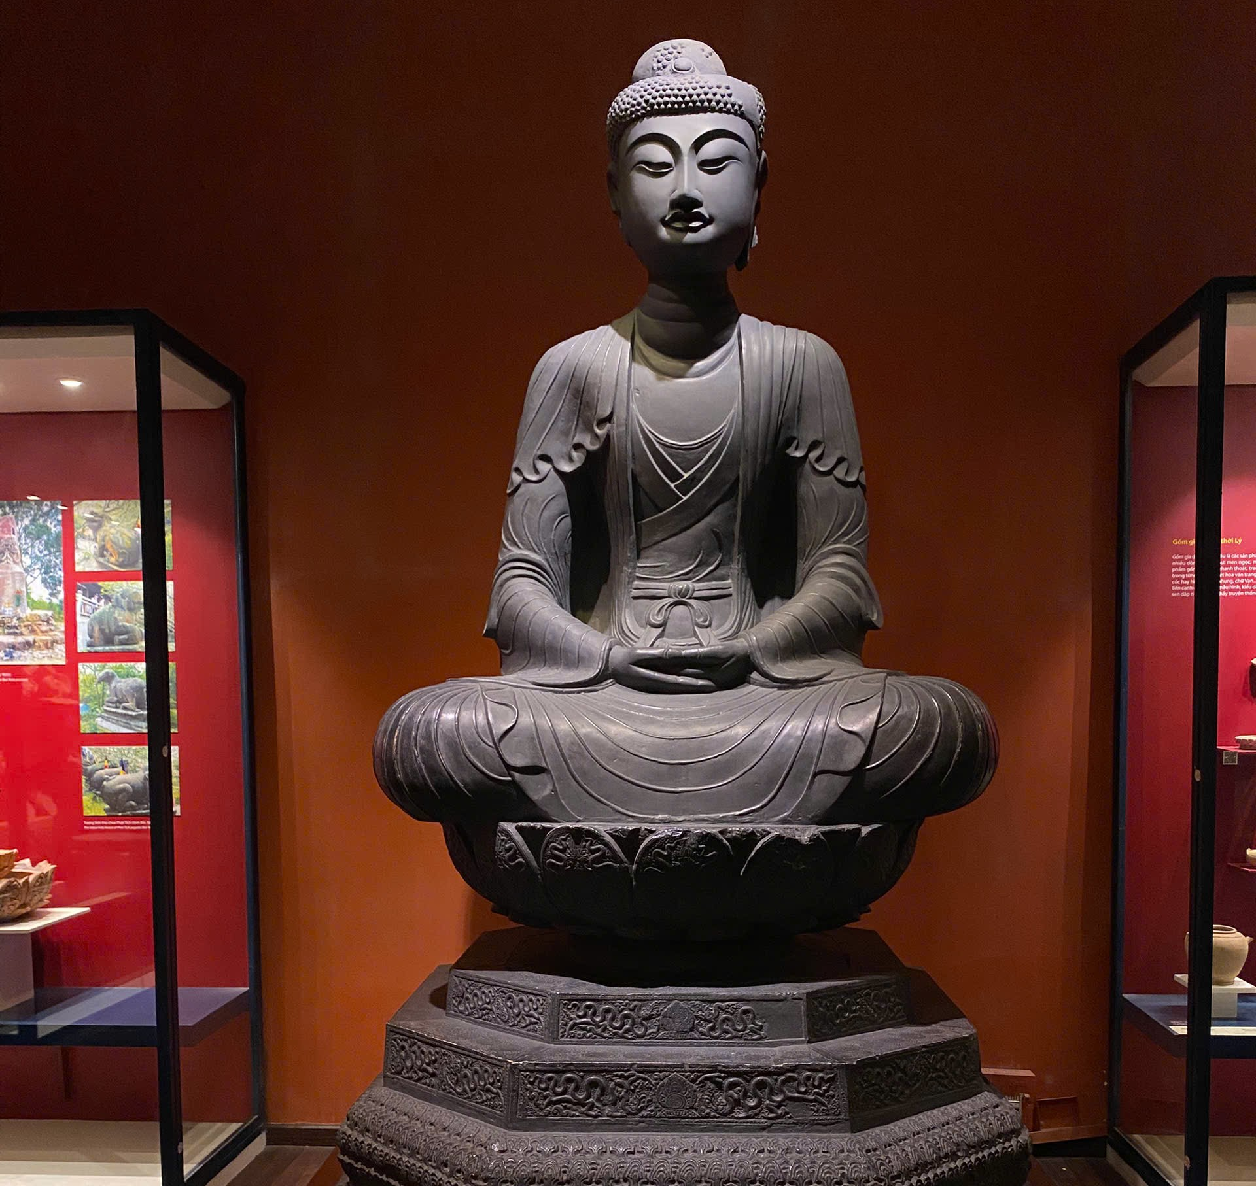
Buddhist Statures of Asian countries
Buddhist Statures of Asian countries
Buddhist statues from Asian countries like India, Thailand, Myanmar, and Japan showcase the development and transformation of Buddhism over time. Each piece blends art and faith, reflecting the region's cultural and religious diversity.
Notes:
Tượng Phật giáo từ các nước châu Á như Ấn Độ, Thái Lan, Myanmar và Nhật Bản thể hiện sự phát triển và biến đổi của Phật giáo qua các thời kỳ. Mỗi tác phẩm là sự kết hợp giữa nghệ thuật và tín ngưỡng, phản ánh sự đa dạng văn hóa và tôn giáo trong khu vực.

Slide 26
Lessons Learned

Slide 27
Milestones
Basic historical knowledge
Important periods
Historical figures
Culture

Slide 28
Q&A

